Slide 1
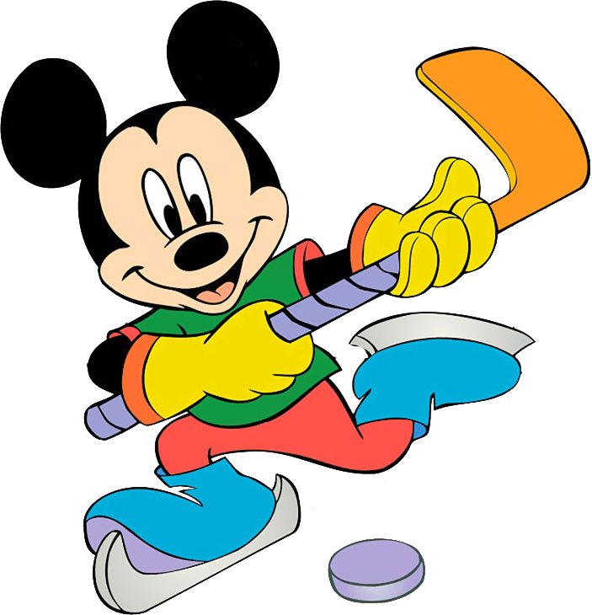
Игры направленные на развитие психических функций

Slide 2
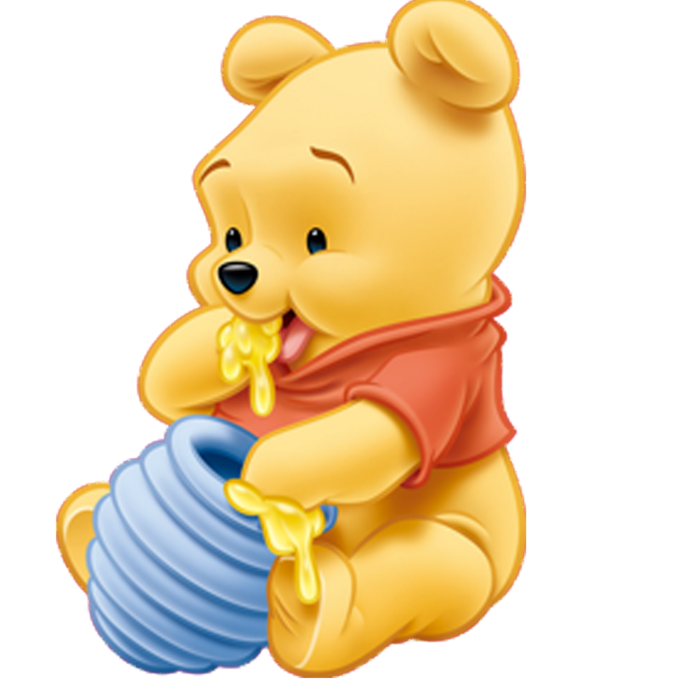
Игра «Слушай команду»
Цель: развитие произвольного внимания.
Необходимый материал: магнитофонная или грамзапись Р. Газизова «Марш».
Описание. Каждый ребенок должен выполнять движения в соответствии с командами взрослого, произнесенными шепотом. Команды даются только на выполнение спокойных движений. Игра проводится до тех пор, пока играющие хорошо слушают и точно выполняют задание.

Slide 3
Инструкция: «Мы поиграем в игру «Слушай команду». Для этого надо встать по кругу друг за другом и двигаться шагом под музыку. Когда звуки музыки прекратятся, необходимо остановиться и внимательно слушать меня. В это время я шепотом произнесу команду, например «поднять руки», и все играющие должны выполнить эту команду. Будьте внимательны!»
Примечание. Примеры команд: присесть; наклониться вперед и вытянуть руки вперед; согнуть правую ногу в колене, руки развести в стороны; сесть на пол и обхватить колени двумя руками и т.д.

Slide 4
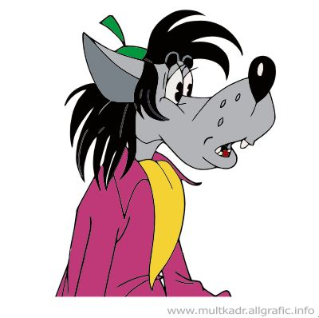
Игра «Исключение лишнего»
Цель: развитие мышления и объема внимания.
Оборудование: карточка с изображением предметов, один из которых отличается от остальных.
Описание. Ребенку предлагается найти из пяти изображенных на рисунке предметов один, отличающийся от других, и объяснить свой выбор.
Инструкция: «Посмотри внимательно на изображенные здесь предметы и найди среди них такой, который отличается от остальных. Покажи найденный предмет и объясни, почему он не похож на другие. Приступай к работе».

Slide 5
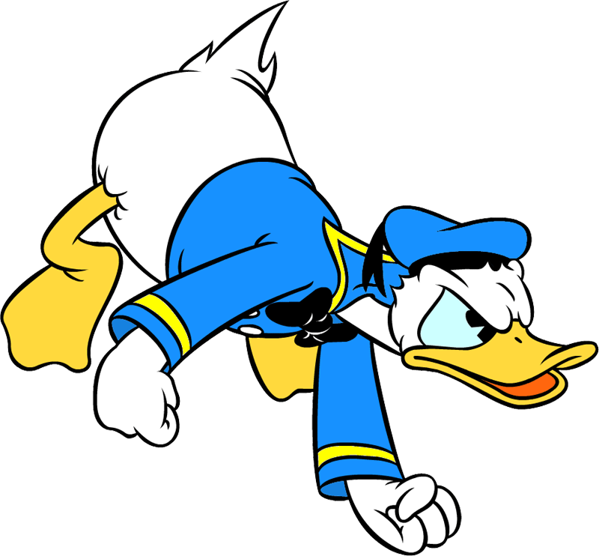
Игра « Самый внимательный»
Цель: добиться автоматического запоминания таблицы сложения в пределах 10, развитие памяти и внимания. Оснащение: карточки с написанными примерами на сложение и вычитание в пределах 10.
Ход игры: 1. Учитель смешивает все карточки и раздаёт детям. В зависимости от количества детей, количество карточек на столах может быть разное. 2.Дети кладут карточки с примерами перед собой в столбик. Учитель у доски ведёт игру. Он показывает указкой поочерёдно на каждое число числового ряда. Дети ищут у себя на парте пример на сложение или вычитание с указанным ответом и убирают его в сторону. Когда учитель доходит до числа 10, у детей не должно остаться ни одной открытой карточки с примерами.

Slide 6
Игра «Быстрее нарисуй»
Цель: развитие умения переключать внимание.
Оборудование: простой хорошо отточенный карандаш, таблица с изображением по строчкам знакомых детям предметов.
Описание. Ребенку предлагают таблицу с изображением по строчкам знакомых предметов и дают задание дорисовать определенные недостающие детали к каждому из изображенных предметов.
Инструкция: «Посмотри внимательно на эту картинку. Дорисуй у каждого яблока листик, а на в каждом домике окошко. Приступай к выполнению задания».
Примечание. Необходимо проанализировать допущенные ошибки вместе с ребенком во избежание повторения этих же ошибок в дальнейшем.

Slide 7
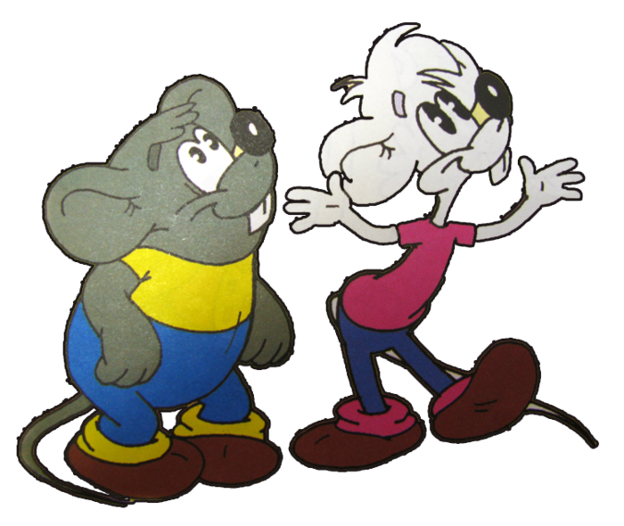
Игра «Сколько в слове слогов?»
Цель: развитие внимания, быстроты мышления.
Описание: дети садятся в кружок. Ведущий, бросая мяч, называет слово. Ребёнок называет количество слогов в этом слове.
Например: дуб, коза, брат, вода, шум, поле, зима, сундук, жираф, кот, шуба, каток, шар, часы, рука, чашка, мир, лес, мальчик, голова, хлеб, корова, змея, мука, кино, рыба, бабочка, бочка.

Slide 8
Игра «Синий-красный»
Цель: развитие внимания, быстроты мышления.
Описание: дети садятся в кружок. Ведущий, бросая мяч, произносит слово. Поймавший мяч ребёнок называет, сколько в этом слове: Гласных, если мяч красный; Согласных, если мяч синий.
Например: окно, лед, рама, книга, шум, лом, вода, перо, шляпа, стул, шкаф, полка, хлеб, лес, дерево, лист, чашка, лук, кино, ракета, букет, сумка, зонт, живот, компот, кукла.

Slide 9
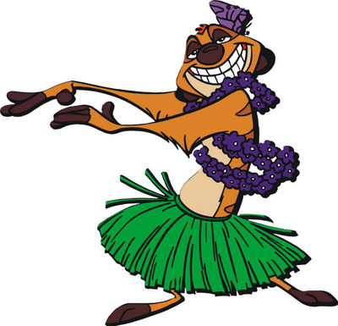
Игра «Найди себе пару»
Цель: развитие внимания, наблюдательности, мышления.
Задание: найти себе пару и встать рядом, чтобы получилось слово. Детям раздаются карточки с написанными на них слогами:
НА, СОС, КА, МЫШ, ТО, МАТ, ЖИ, ВОТ,ПАР,ТА,ВО,ДА

Slide 10
Игра «Воробьи и вороны»
Цель: формирование внимания, развитие скорости реакции. Оборудование: кубики, мячи (вдвое меньше, чем участников игры).
Описание: а) Играющие делятся на две команды. Каждый ребенок по указанию взрослого выполняет различные движения на месте (присесть, руки вверх, в стороны, руки прижать к груди...). В зависимости от команды взрослого — «во-ро-ны» или «во-ро-бьи» — все игроки устремляются к соответствующим предметам (кубикам, мячам). Предметы достаются внимательным и быстрым. По окончании 2—3 таких игр подсчитываются очки и объявляется команда-победительница.
б) На команды дети не делятся, каждый играет сам за себя. Ребенок, оставшийся без предмета, выбывает из игры.

Slide 11
Инструкция: «Хотите узнать, кто из вас ловкий и внимательный? Тогда поиграем в одну игру, которая называется «Воробьи и вороны». А) Сейчас мы разделимся на две команды и каждый из вас запомнит, в какую команду он попал. Справа от вас разложены кубики («вороны»), слева — маленькие мячи («воробьи»). По моему указанию вы будете выполнять различные движения на месте (присесть, руки в стороны, вверх и т.п.). Когда услышите слово «во-ро-ны», то на слог «ны» вы все должны успеть схватить по кубику, а при произнесении мною последнего слога слова «во-ро-бьи» все вы должны будете бежать к мячам, стараясь схватить по одному предмету. По окончании нескольких таких игр подсчитаем выигрышные очки за каждый предмет и объявим команду-победительницу, б) Встаньте в колонну по одному. Справа от вас разложены кубики («вороны»), слева — маленькие мячи («воробьи»). По моей команде вы будете выполнять различные движения на месте (присесть, руки в стороны, вверх и т.п.). Когда я произнесу последний слог слова «во-ро-ны», каждый из вас должен успеть схватить кубик, а при произнесении последнего слога слова «во-ро-бьи» каждый из вас должен схватить мяч. Кому предмет не достался — выходит из игры. Начинаем играть».

Slide 12
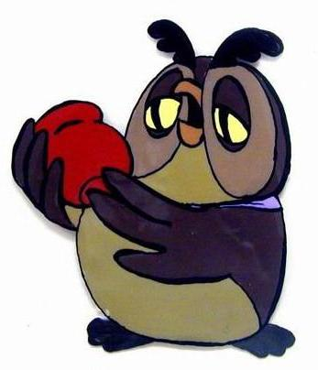
Игра «Хор»
Цель: развитие фонематического слуха, внимания, мышления.
Описание: одного ребёнка просят выйти за дверь, а остальным дают карточки со словами ( из одного предложения). По сигналу дети одновременно произносят своё слово, а « отгадчик» должен понять и произнести предложение целиком.
Примеры:
ШЁЛ ПО УЛИЦЕ ОТРЯД.
ПОШЛА КОЗА ЗА ОРЕХАМИ.
МУХА ДЕНЕЖКУ НАШЛА.
НА БОЛОТЕ СТОИТ ПЕНЬ.

Slide 13
Игра «Узнай по голосу»
Цель: развитие слухового внимания, формирование умения узнавать друг друга по голосу.
Описание. Стоя по кругу, дети выбирают водящего, который, находясь в центре круга с завязанными глазами, старается узнать детей по голосу. Угадав игрока по голосу, водящий меняется с ним местами.
Инструкция: «Сейчас мы с вами поиграем в интересную игру «Узнай по голосу». Для этого необходимо встать в круг и выбрать водящего, который с повязкой на глазах будет внимательно слушать голоса играющих. Тот, кому я дам знак, произнесет любое слово своим голосом. Водящий должен угадать игрока по голосу. Если он угадает игрока, то должен поменяться с ним местами: игрок становится водящим, а водящий — игроком. Если же не угадает, то продолжает быть водящим до тех пор, пока не узнает по голосу очередного игрока. Начнем игру».

Slide 14
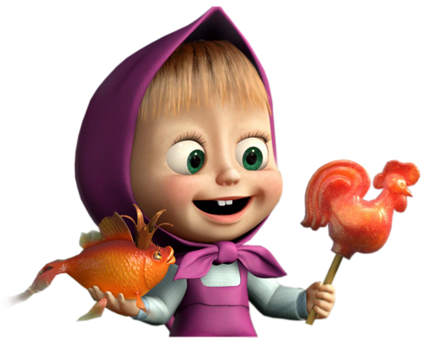
Играйте с удовольствием ;))
Спасибо за внимание!

